Slide 1
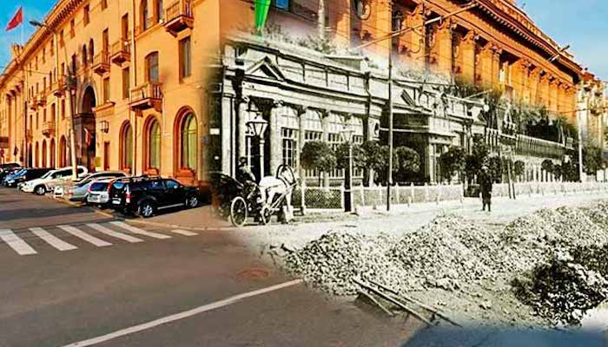
чваимсм
Седьмая международная научно-практическая конференция
Владимирский тракт – дорога к новым технологиям
24-26 июня 2021 г.
Московские исторические рестораны как объекты историко-культурного туризма
Горелова Светлана Игнатьевна,
к.и.н., доцент ФГБОУ ВО «Российский государственный гуманитарный университет»

Slide 2
Среди московских ресторанов XIX – начала XX в. особенно выделялись Яр, Эрмитаж, ресторан Ивана Тестова, Славянский базар, Прага, ресторан Крынкина, Новотроицкий трактир, Мавритания, Эльдорадо, Савой, Альпийская роза, Метрополь, Питтореск.

Slide 3
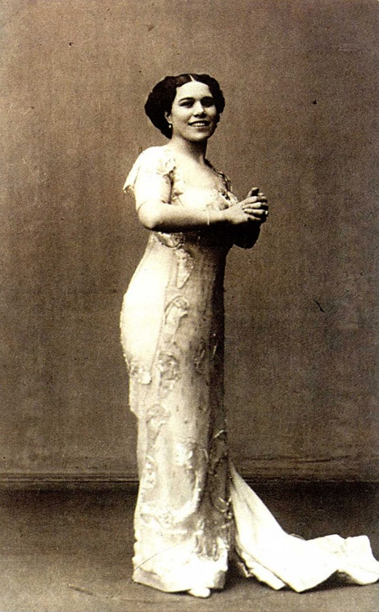
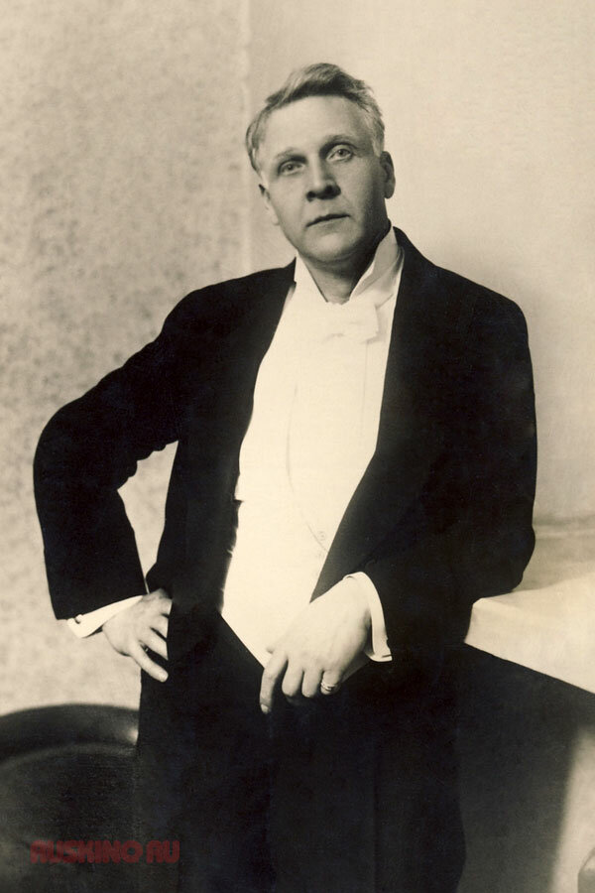
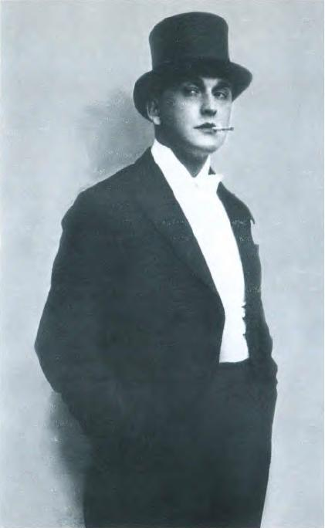
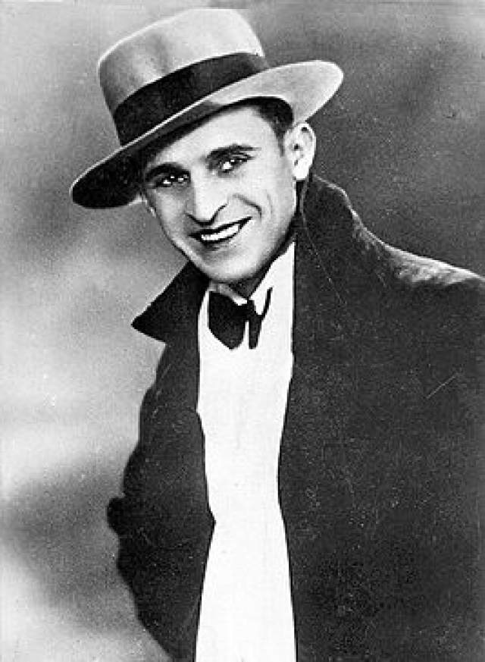
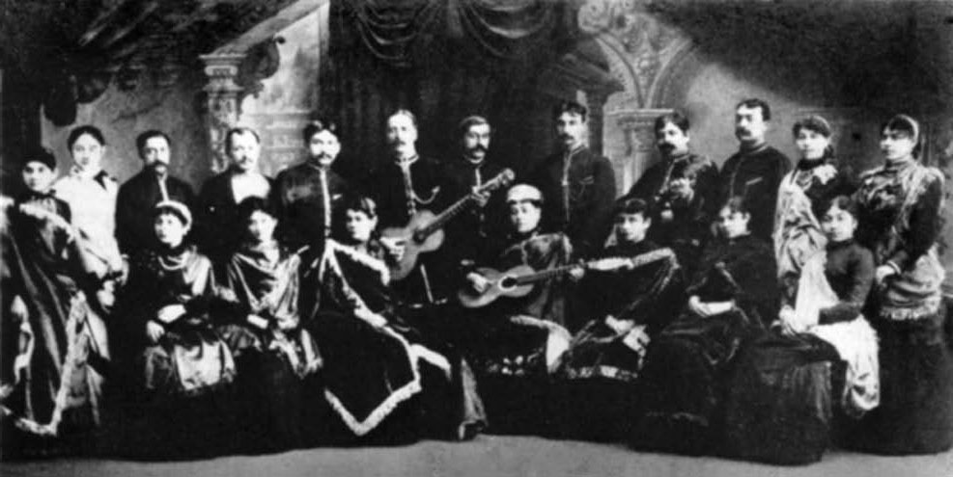
В ресторанах выступали не только цыгане. Хотя, цыганское искусство было великолепным, чего стоит знаменитый хор Ильи Соколова. В ресторанах пел Федор Шаляпин, Надежда Плевицкая, Александр Вертинский, Петр Лещенко и др.

Slide 4
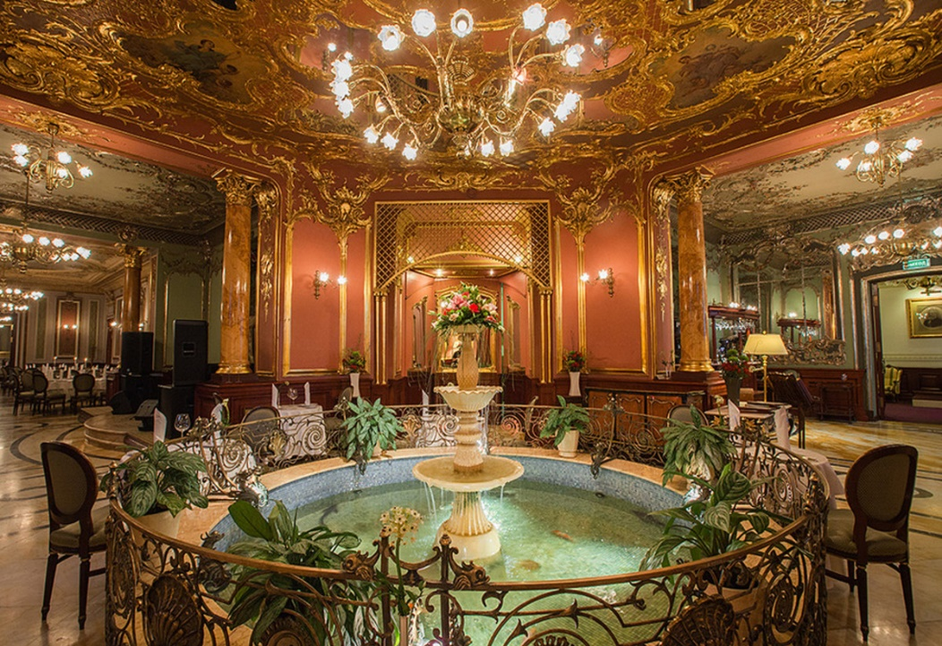
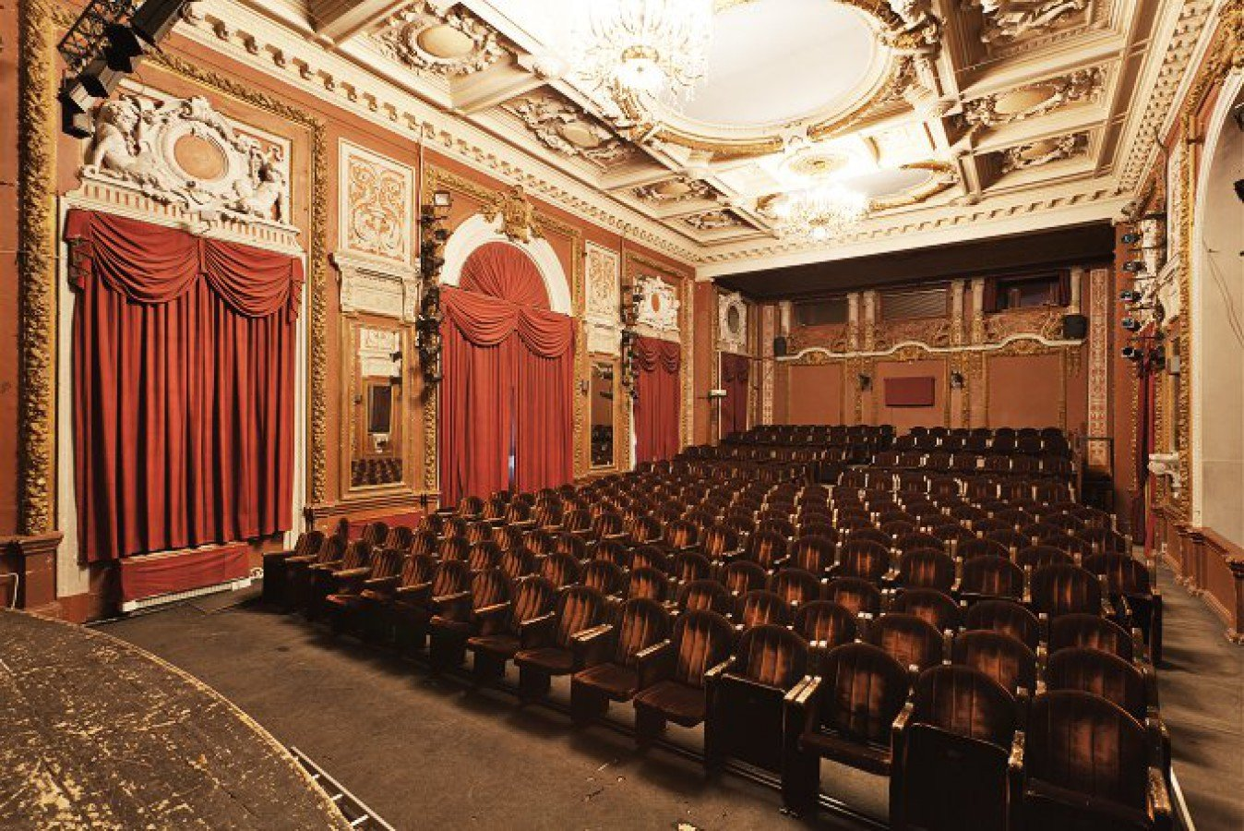
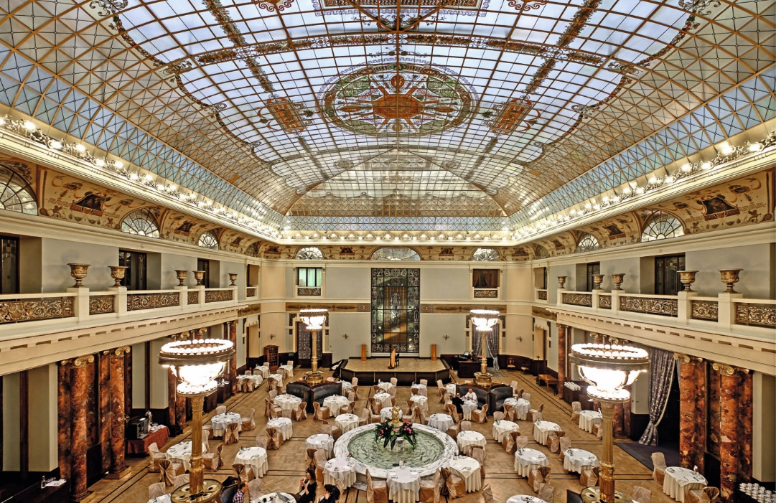

Slide 5
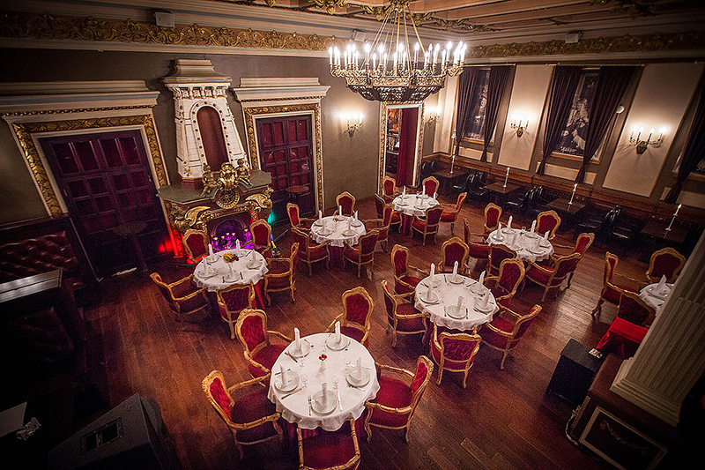
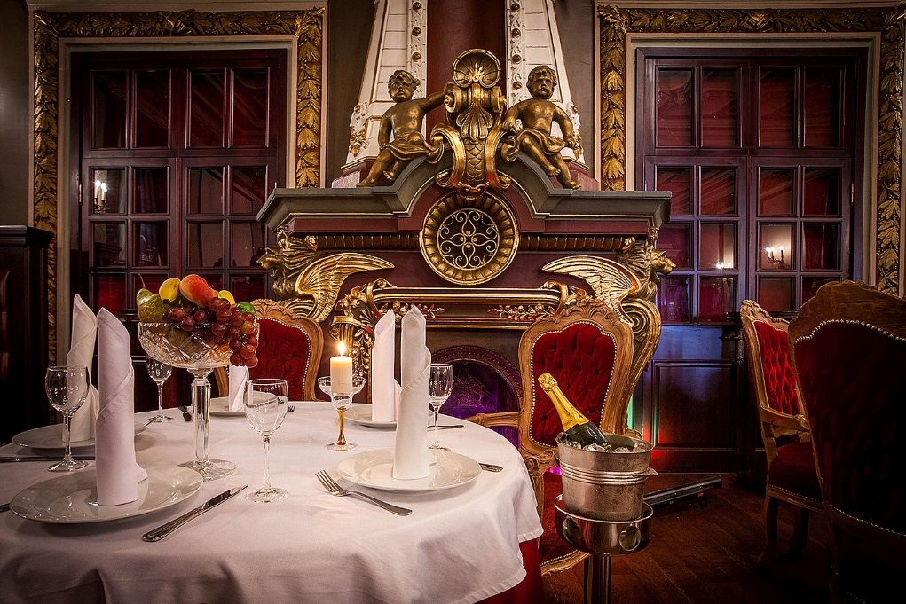
Сказочные бани Герасима Хлудова
Ресторан «Серебряный век»

Slide 6
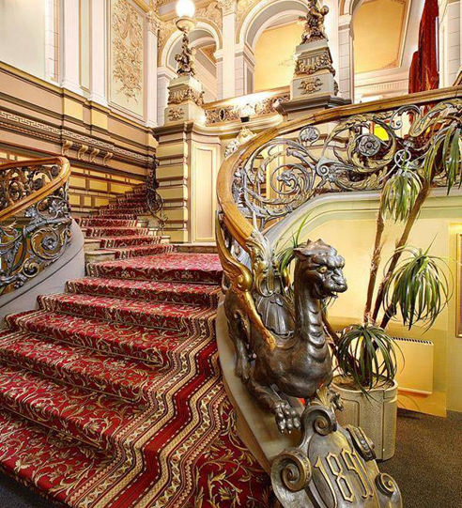
Проблема
Историческиe рестораны
находятся в частной собственности.
Они не обязаны пускать туристов.

Slide 7
Спасибо за внимание!
Кандидат исторических наук, доцент кафедры управления ИЭУП ФГБОУ ВО «РГГУ»
ГОРЕЛОВА Светлана Игнатьевна s-gorelova@yandex.ru

